Slide 1




Si No
Te Hubieras
Ido

Slide 2
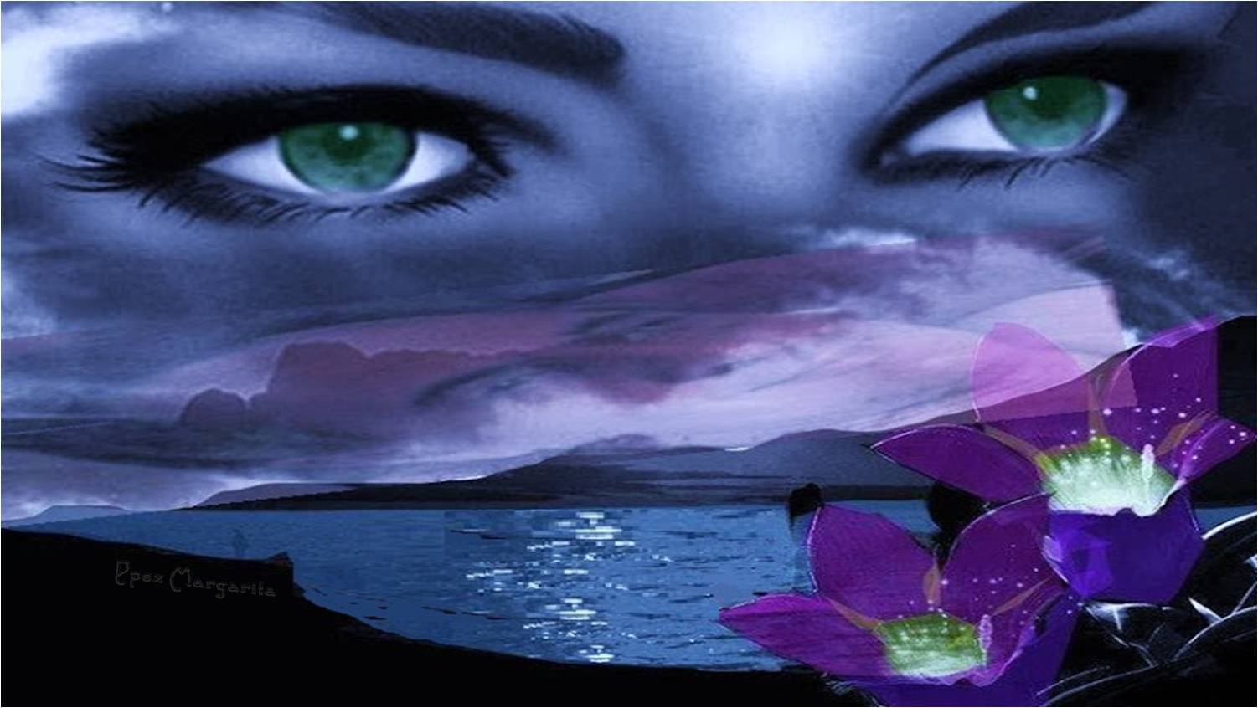

Slide 3
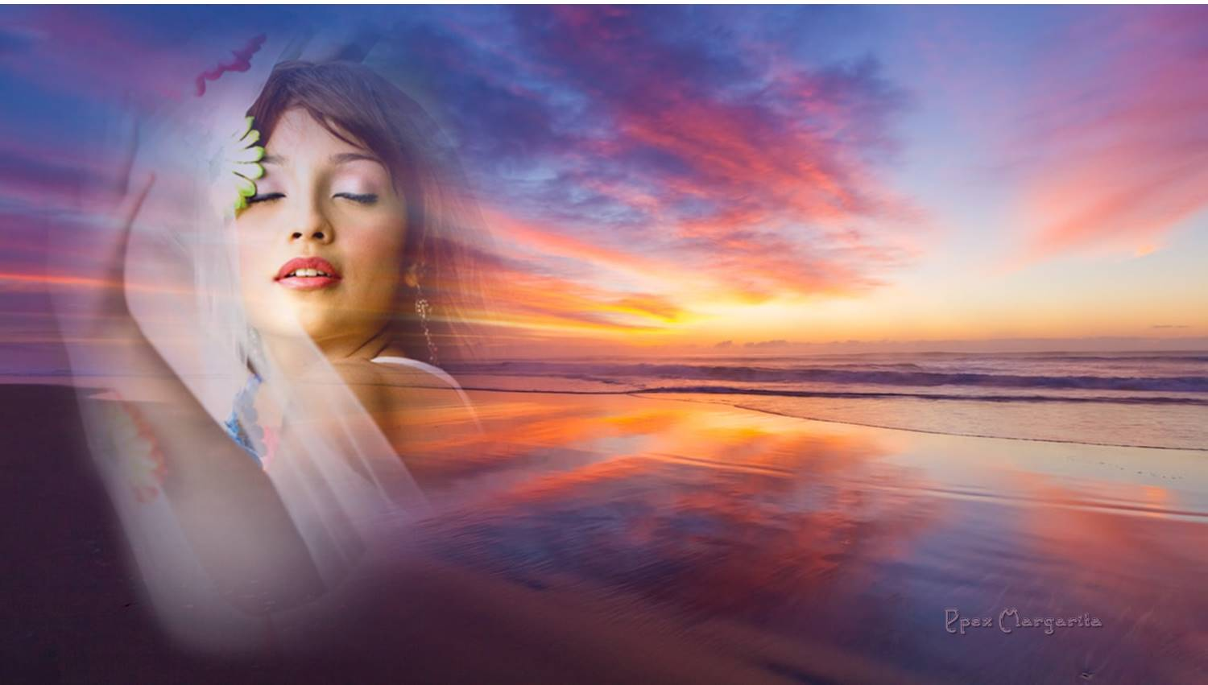
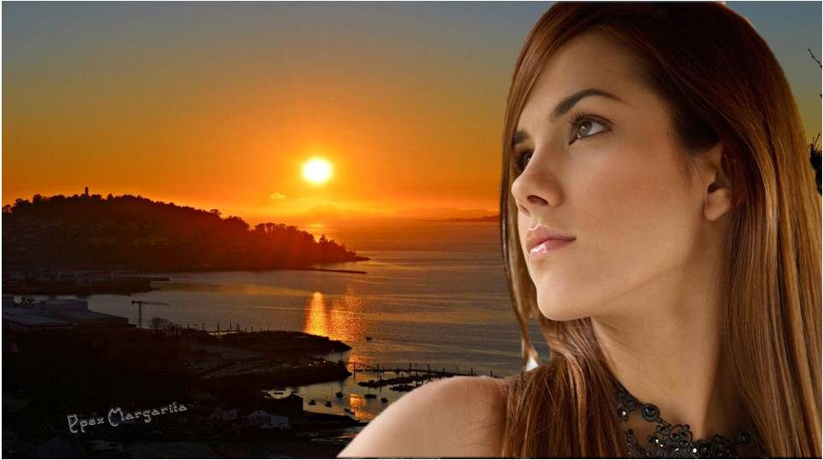

Te extraño más que nunca y no sé qué hacer
Despierto y te recuerdo al amanecer

Slide 4
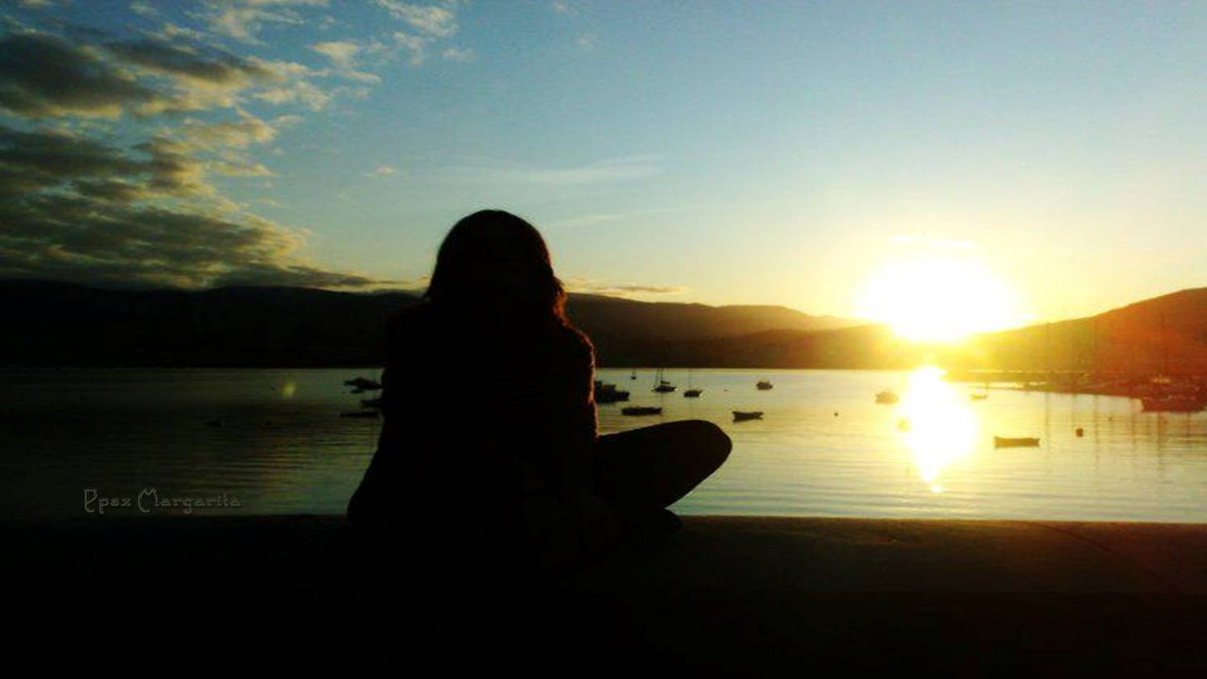
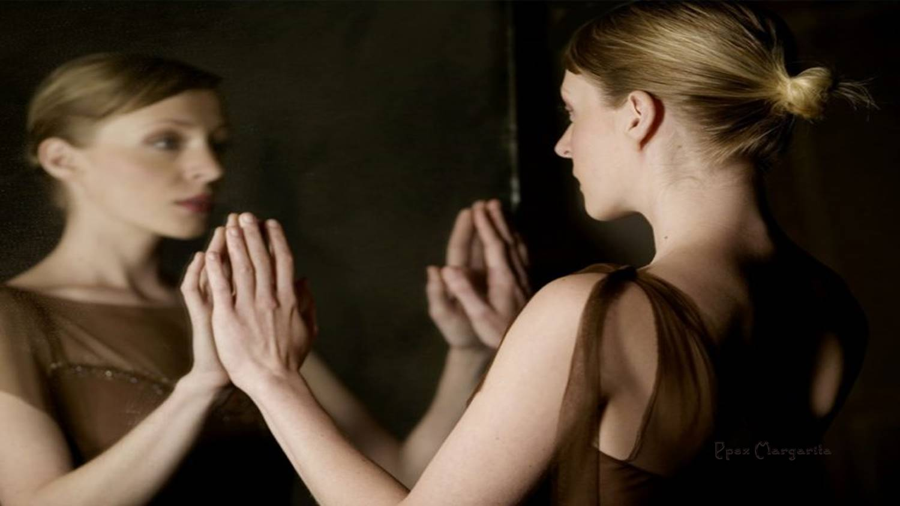

El espejo no miente,
Me espera otro día por vivir sin ti
Me veo tan diferente

Slide 5
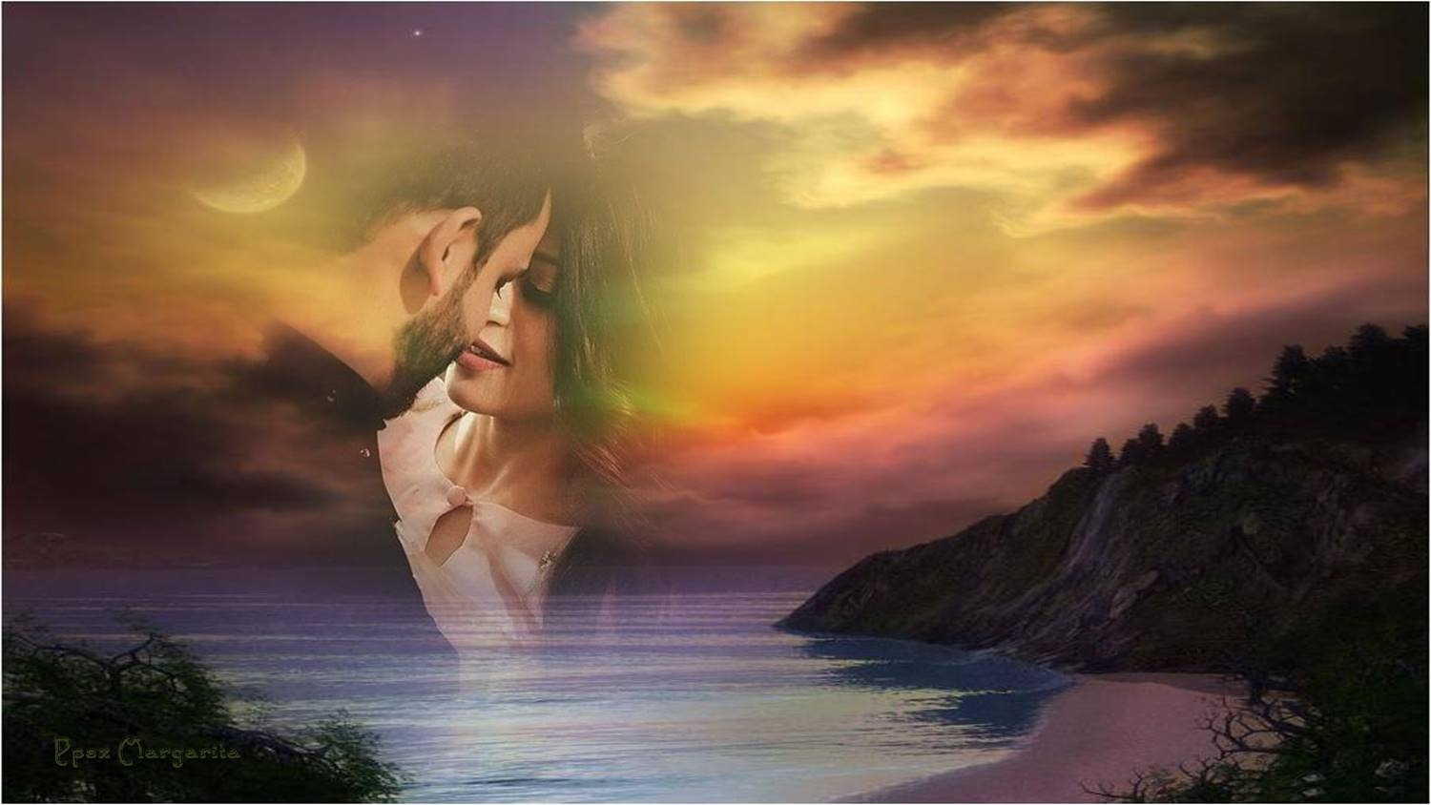

Me haces falta tú

Slide 6
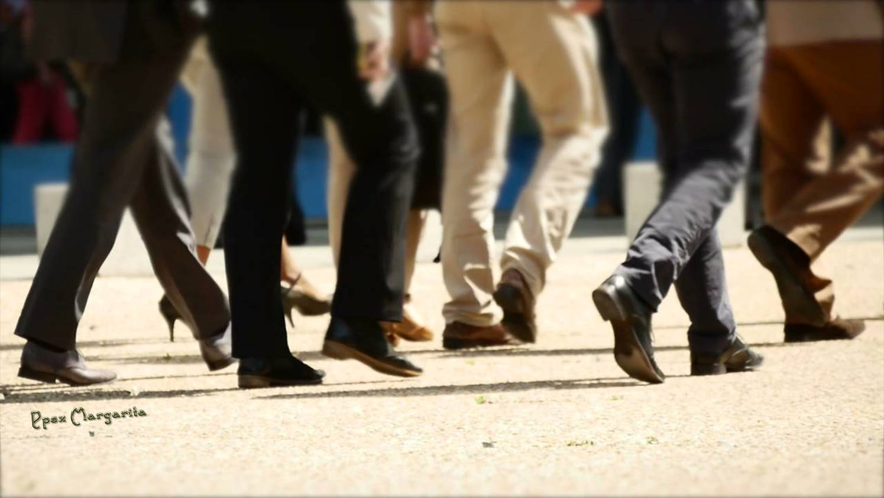
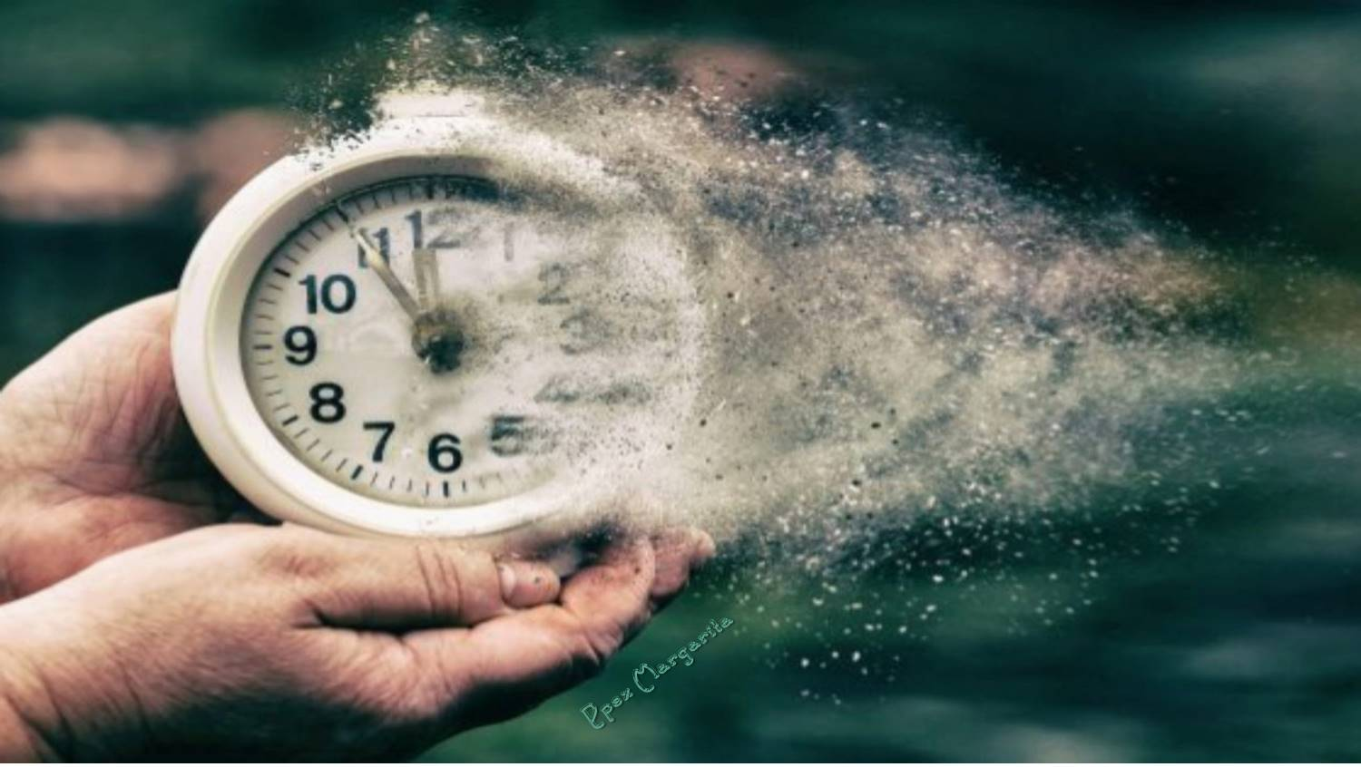

El ritmo de la vida me parece mal
La gente pasa y pasa siempre tan igual

Slide 7
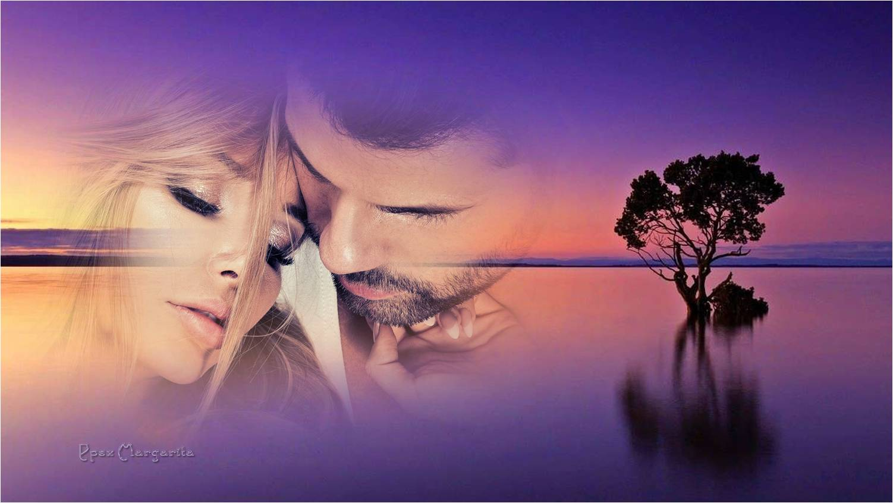
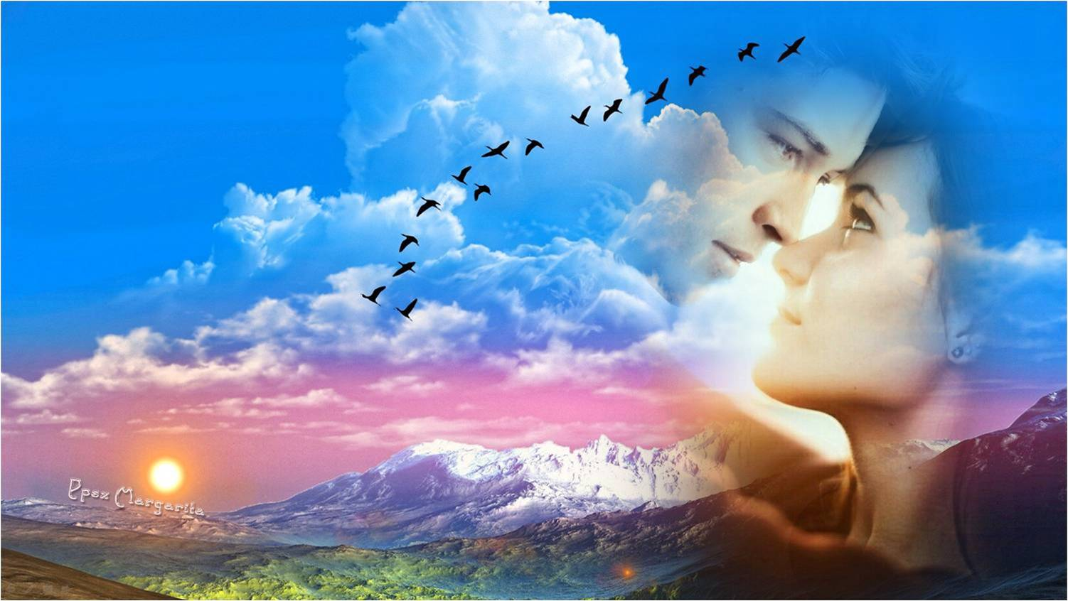


Sí que era diferente cuando estabas tú
Era tan diferente cuando estabas tú

Slide 8
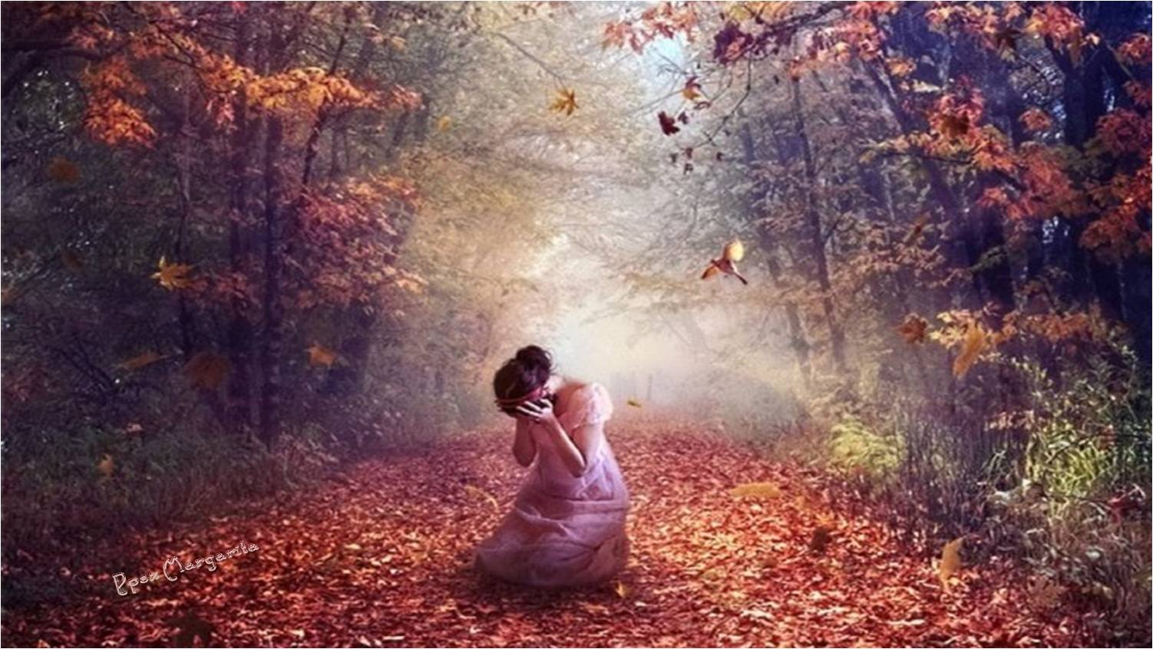
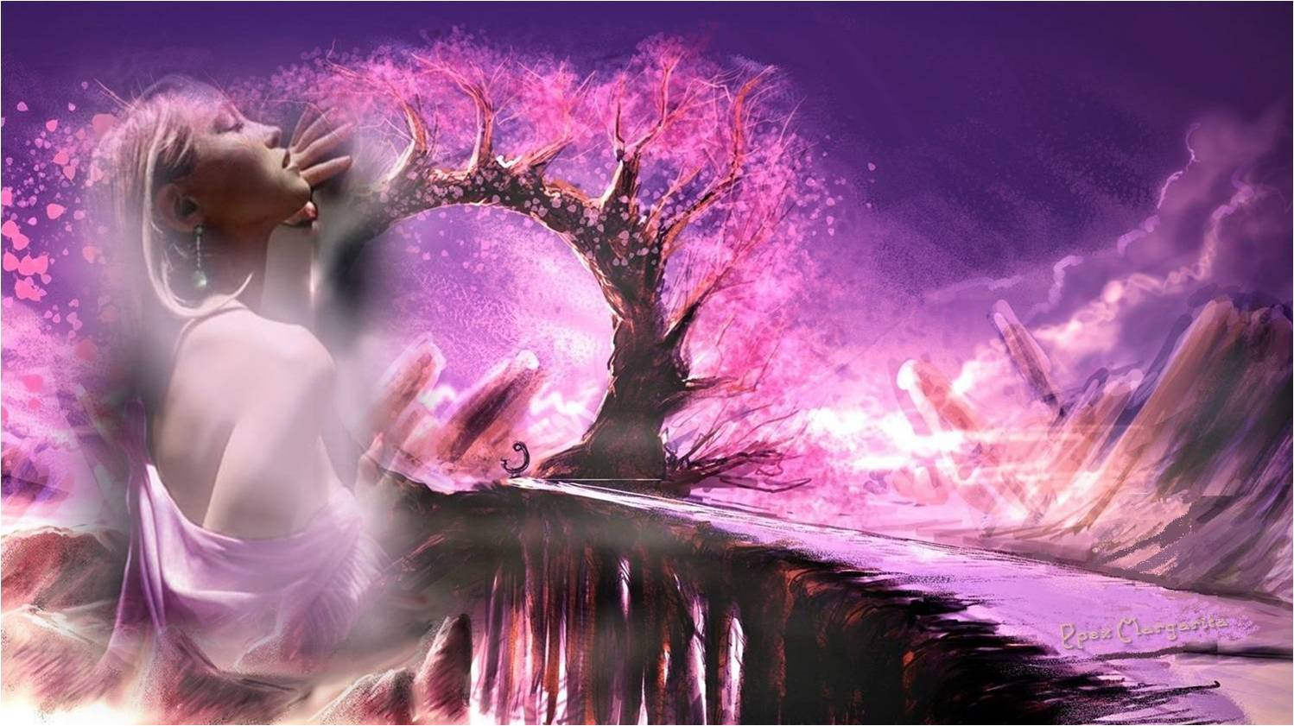


No hay nada más difícil que vivir sin ti
Sufriendo en la espera de verte llegar

Slide 9
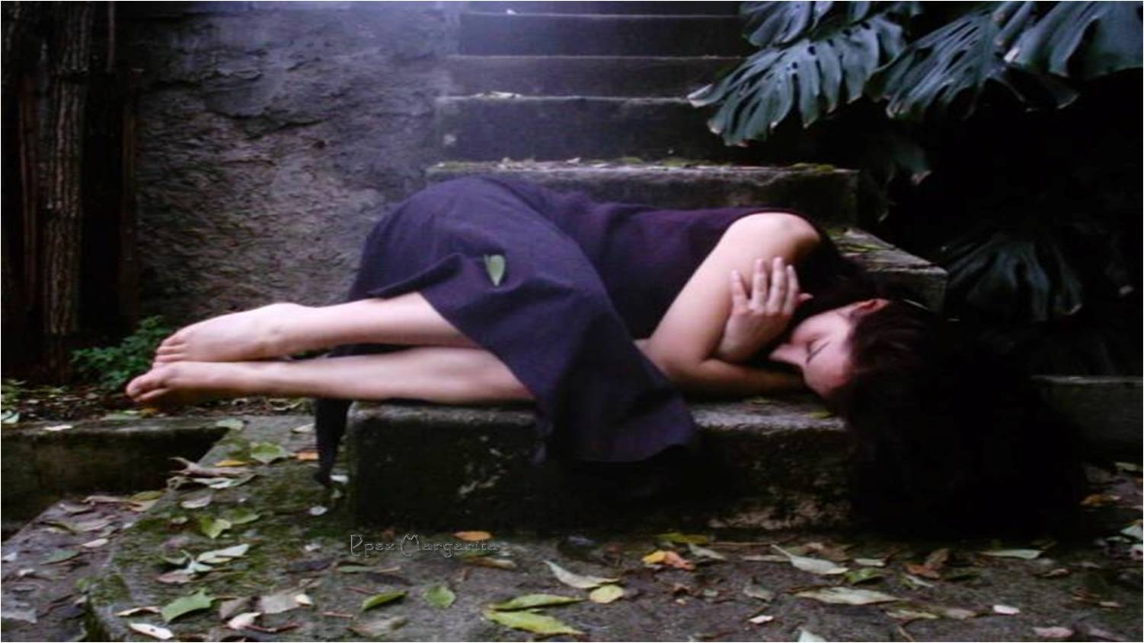
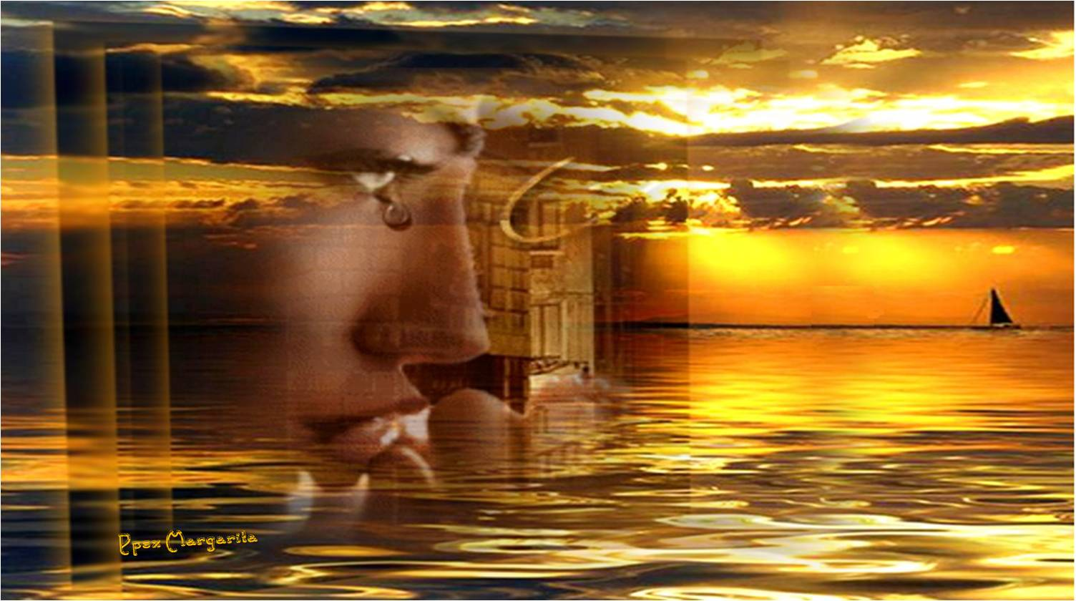


El frío de mi cuerpo pregunta por ti
Y no sé dónde estas

Slide 10
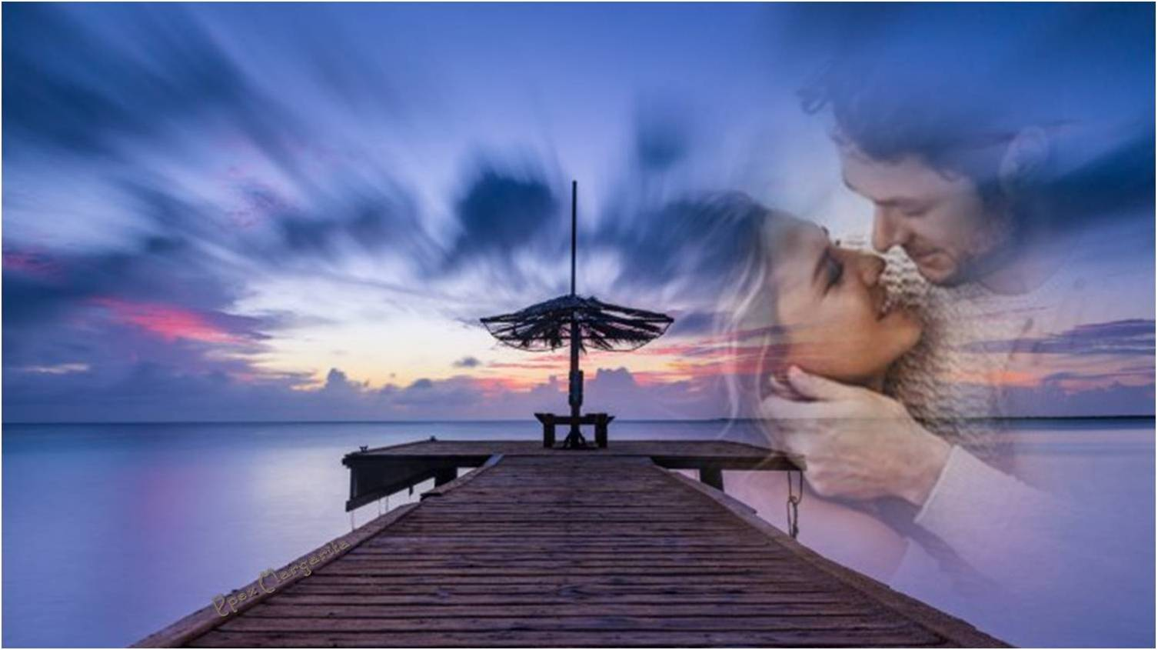
Si no te hubieras ido sería tan feliz

Slide 11
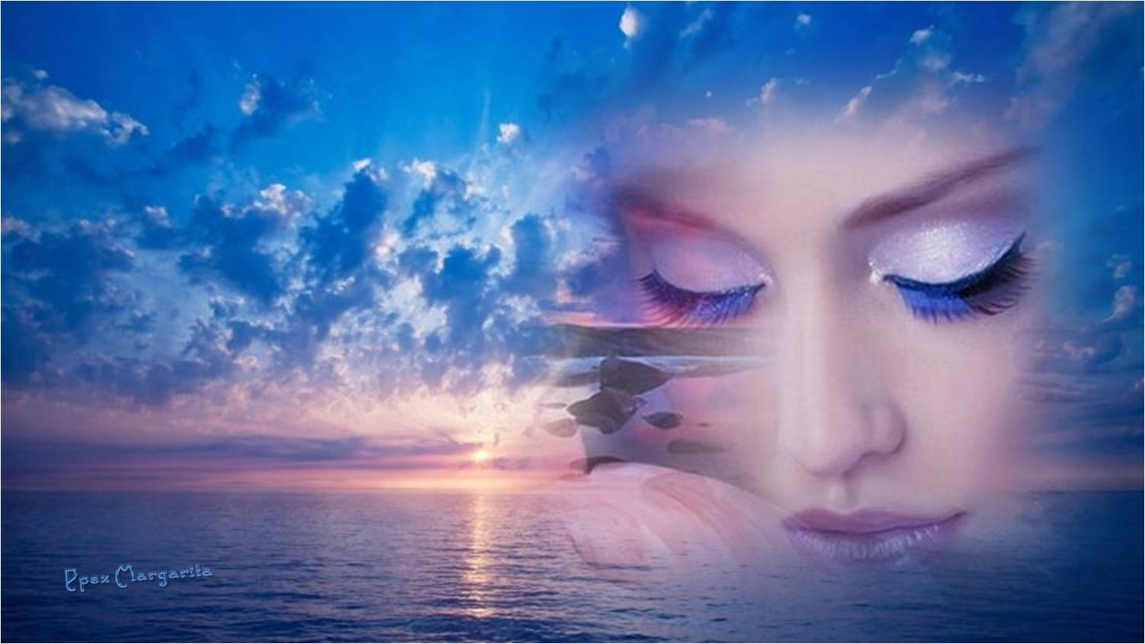
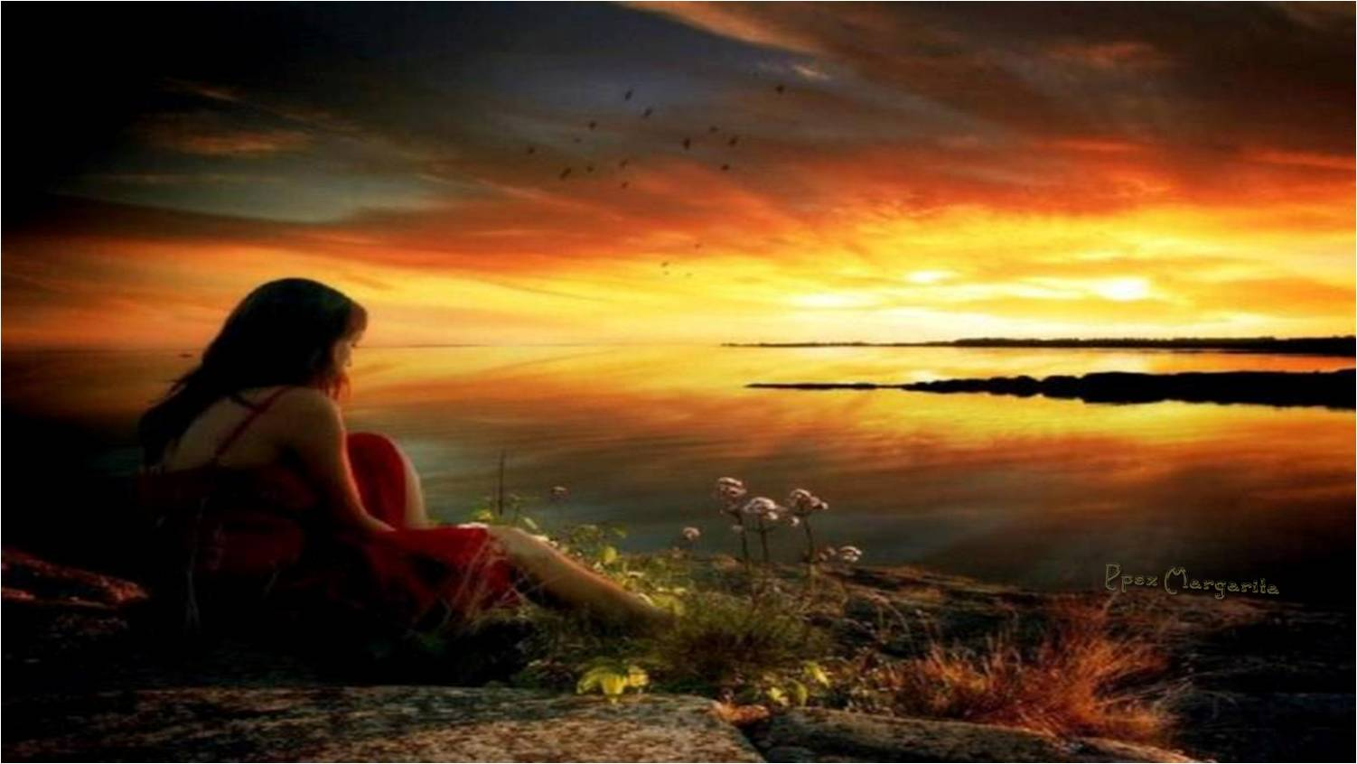

No hay nada más difícil que vivir sin ti
Sufriendo en la espera de verte llegar

Slide 12
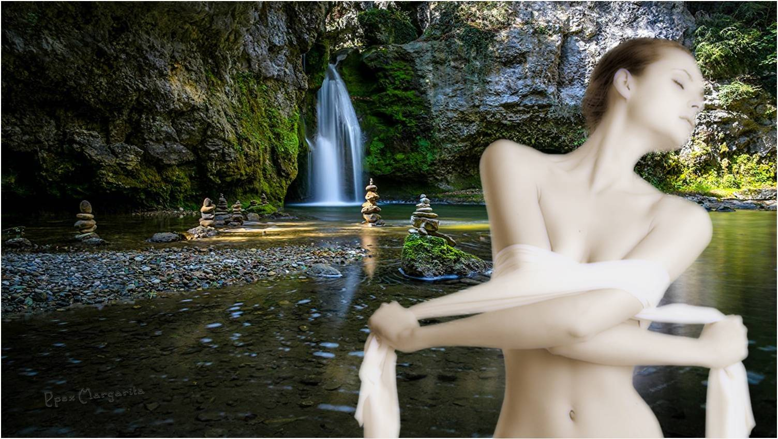
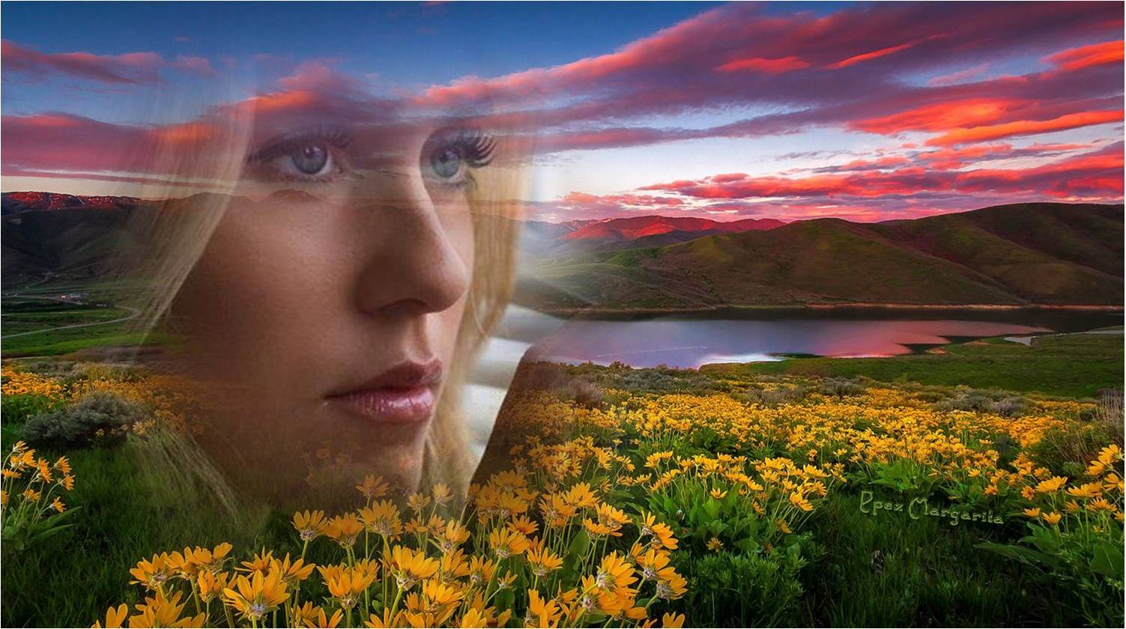

El frío de mi cuerpo pregunta por ti
Y no sé dónde estás

Slide 13
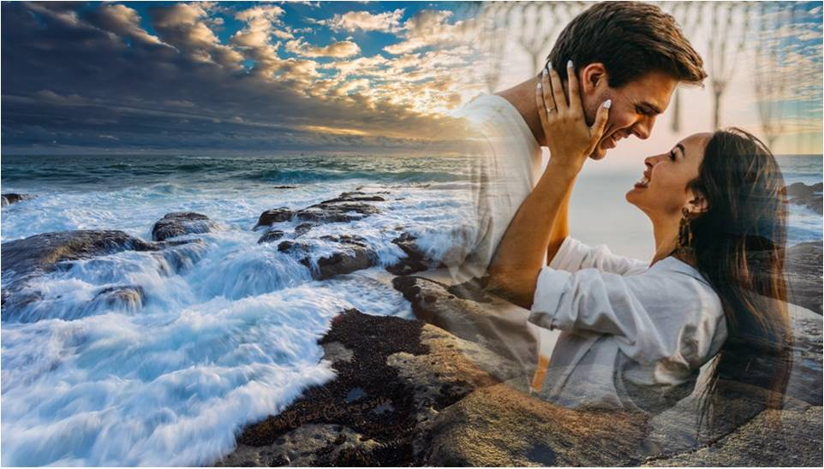
Si no te hubieras ido sería tan feliz

Slide 14
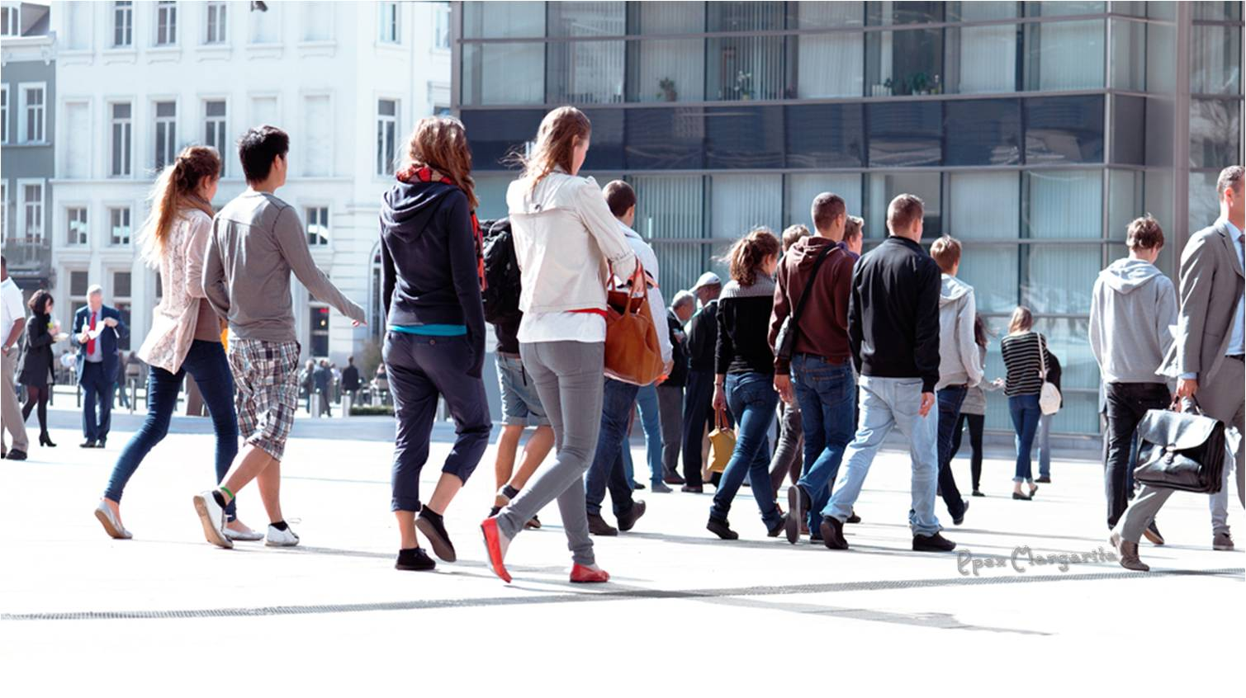
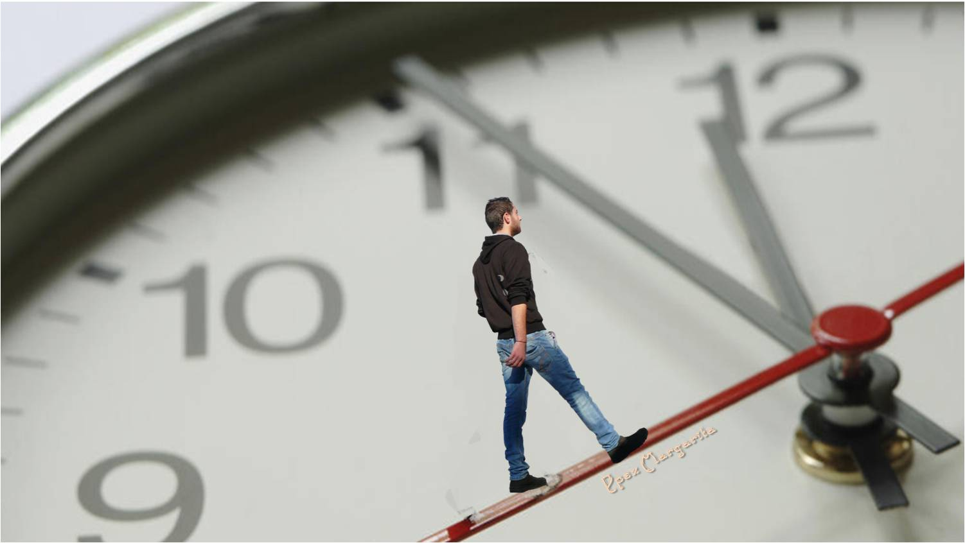
El ritmo de la vida me parece mal
La gente pasa y pasa siempre tan igual

Slide 15
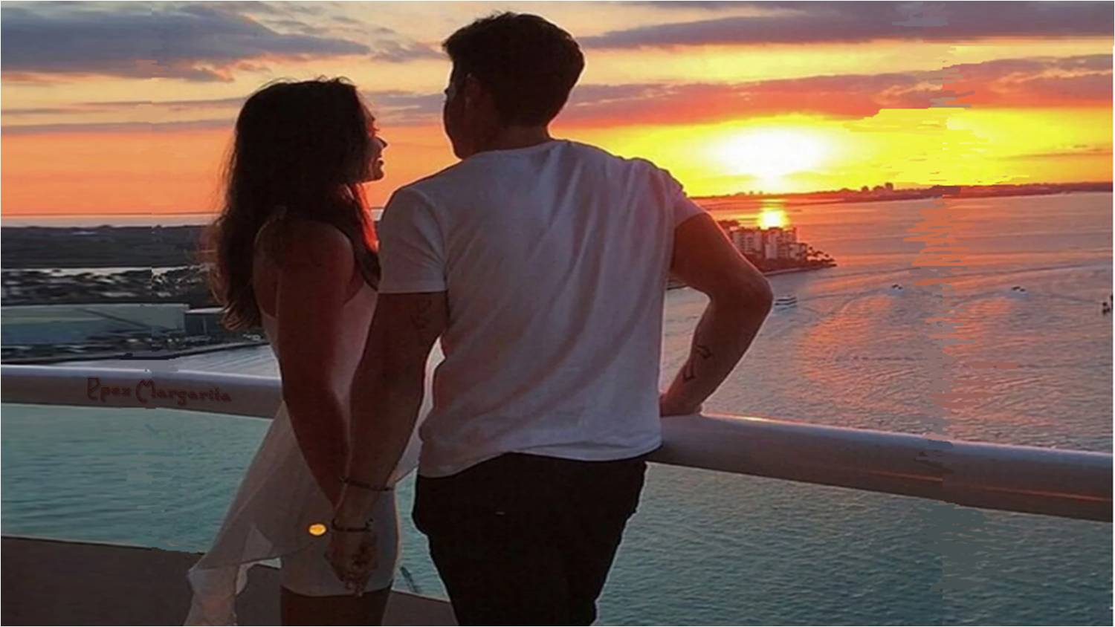
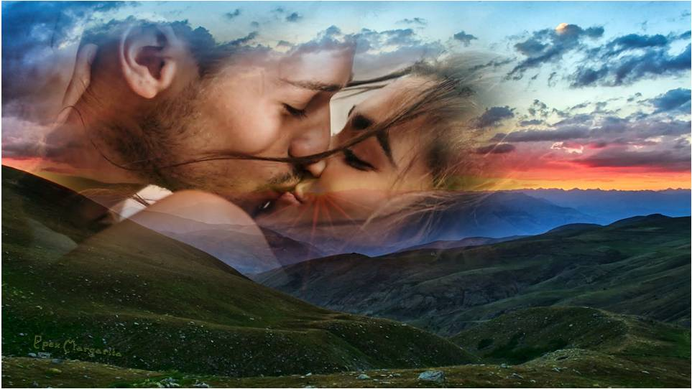
Era tan diferente cuando estabas tú
Sí que era diferente cuando estabas tú

Slide 16
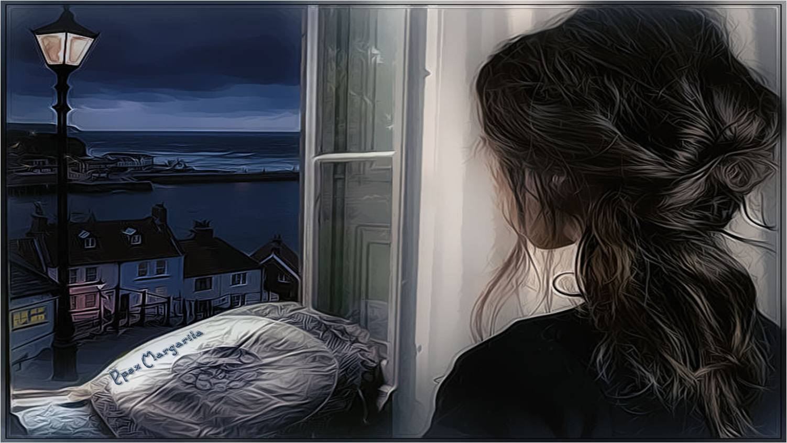

No hay nada más difícil que vivir sin ti
Sufriendo en la espera de verte llegar

Slide 17
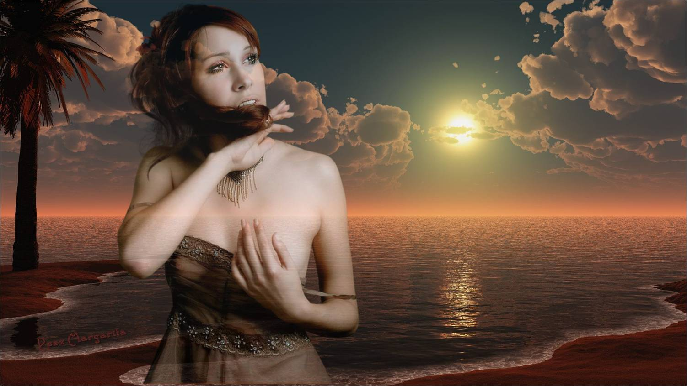


Y no sé dónde estas
El frío de mi cuerpo pregunta por ti
Ppsx Margarita

Slide 18
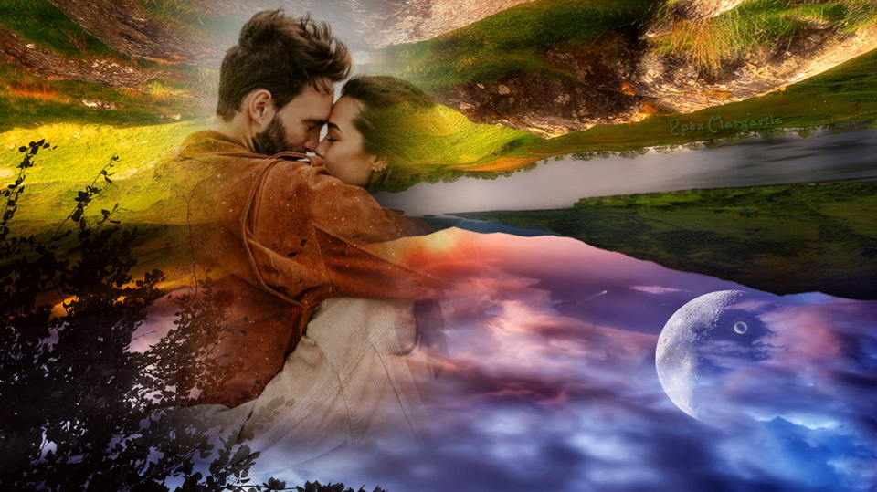
Si no te hubieras ido sería tan feliz

Slide 19

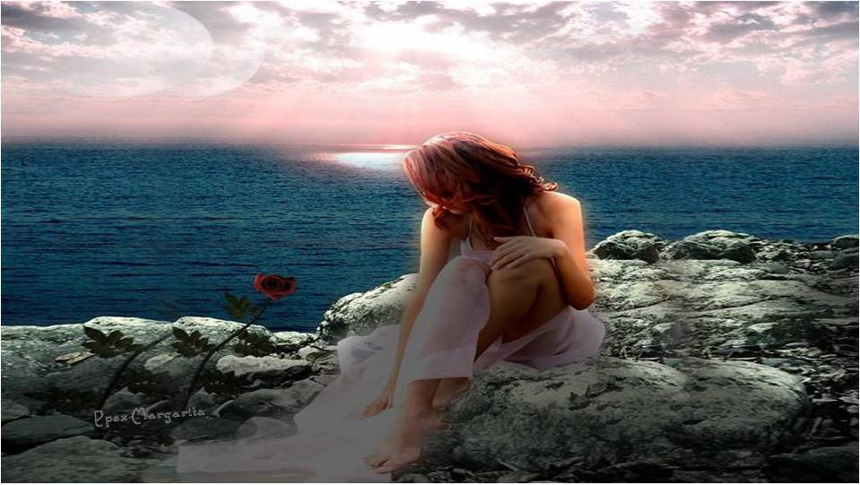


Sufriendo en la espera de verte llegar
No hay nada más difícil que vivir sin ti

Slide 20
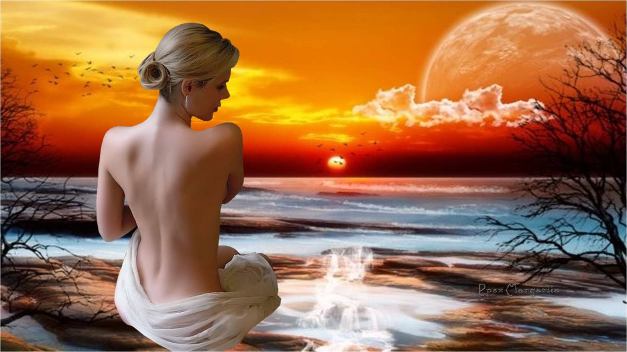
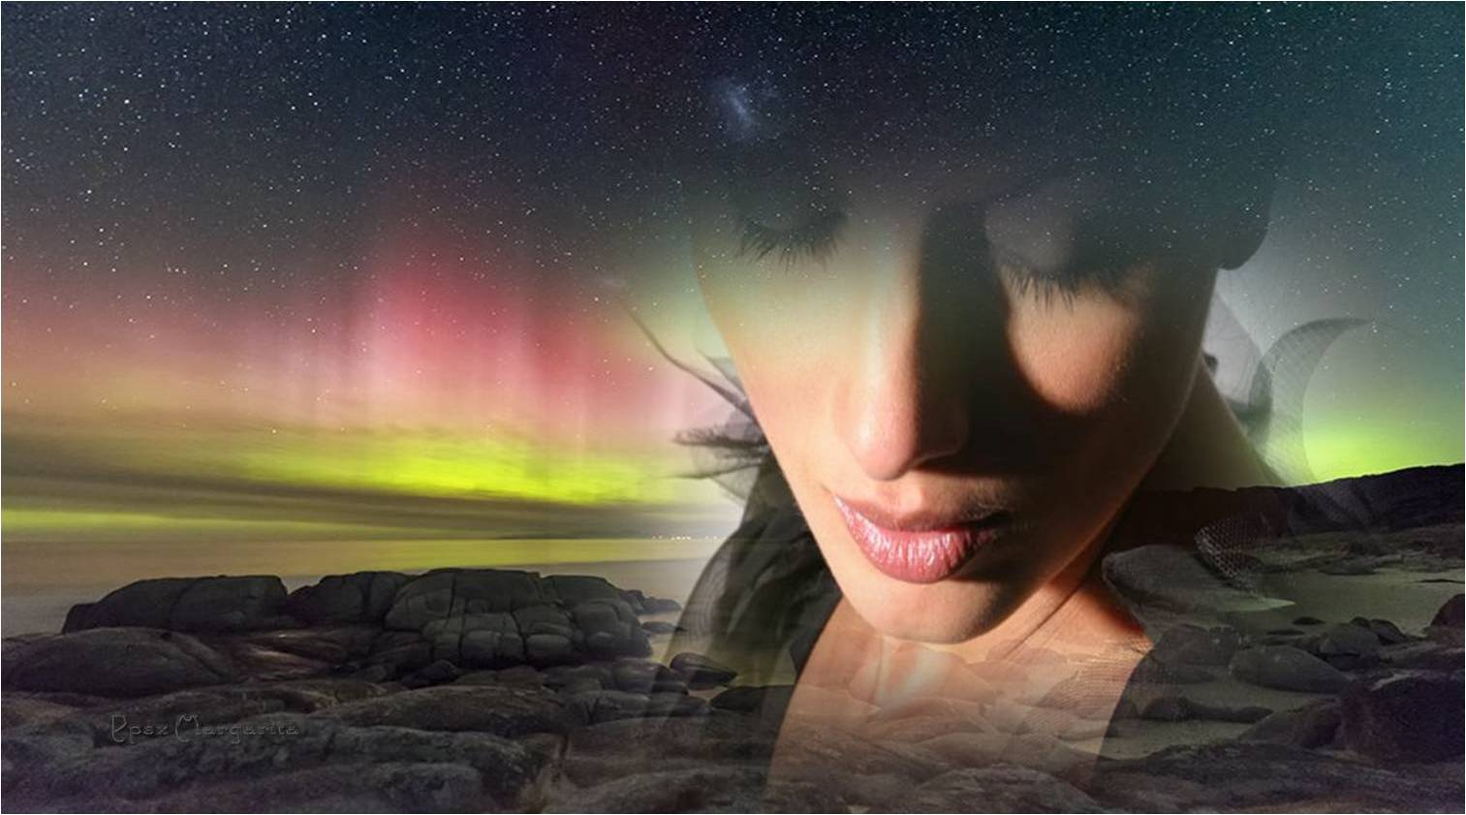

El frío de mi cuerpo pregunta por ti
Y no sé dónde estas

Slide 21
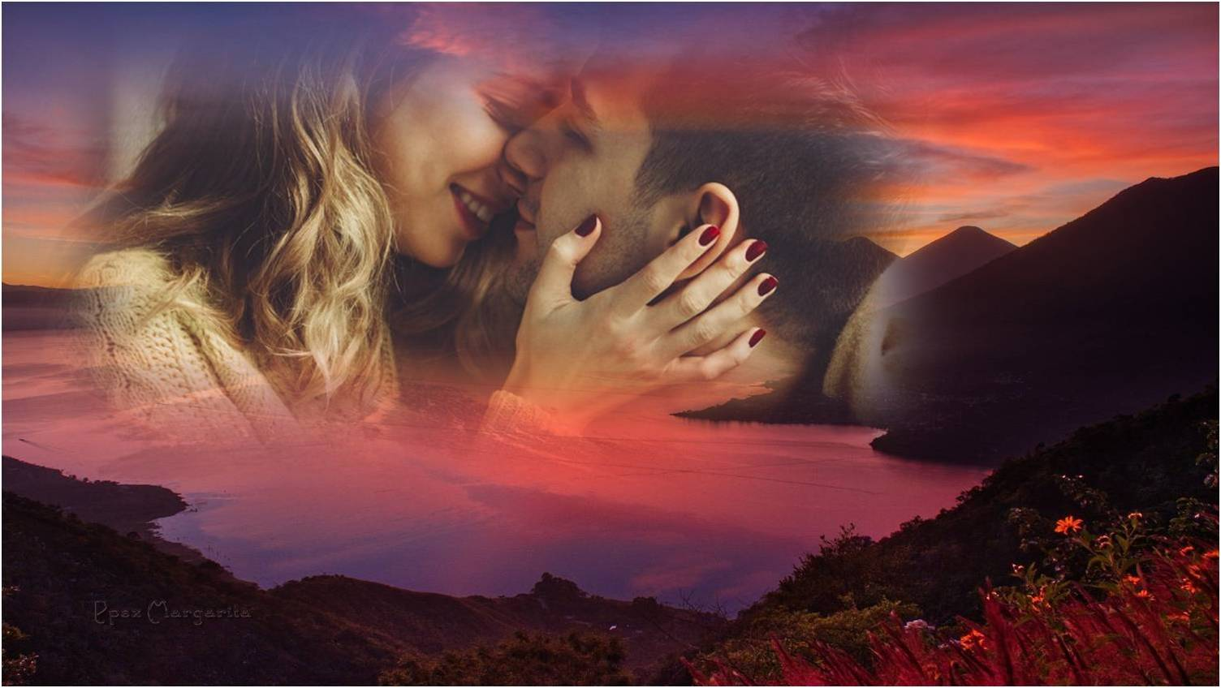

Si no te hubieras ido sería tan feliz

Slide 22
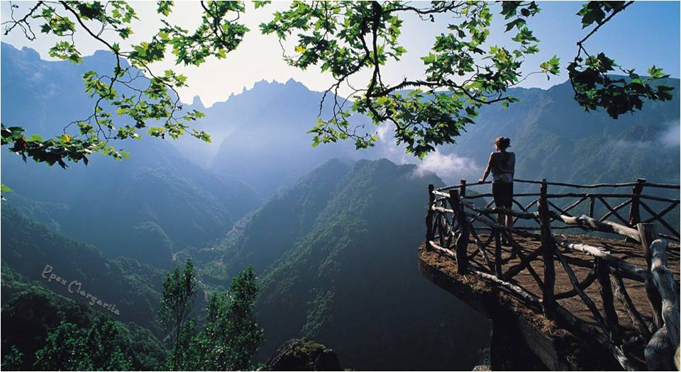

Slide 23
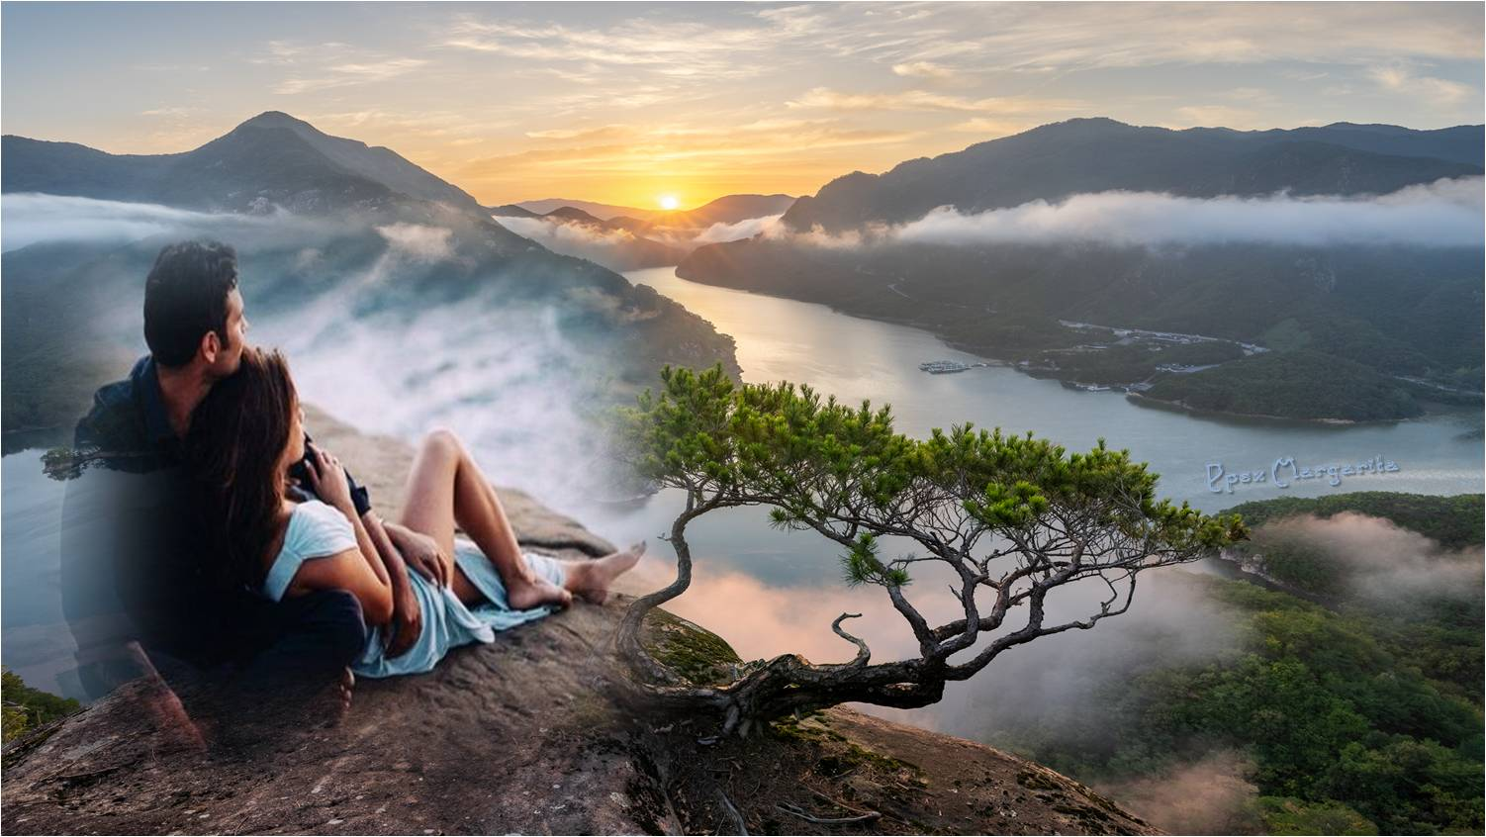

Slide 24




Si no te hubieras ido
Sería
Tan
Feliz

Slide 25



Slide 26



Música: Si no te Hubieras ido
Marco Antonio Solís
Agosto 2020
Margarita

Slide 27









¿Te ha gustado?
Puedes ver más entrando
Aquí
Además puedes recibir powerpoints en tu correo electrónico suscribiéndote aquí:
Esta presentación powerpoint ha sido creada y compartida única y exclusivamente para mispps.com

